Slide 1
Chadwick
Par Enriké Lorenzano Pouliot

Slide 2
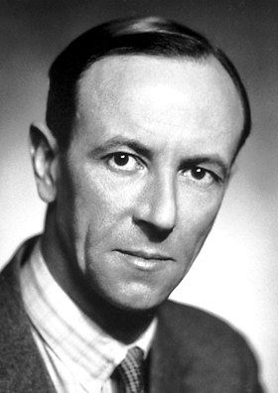
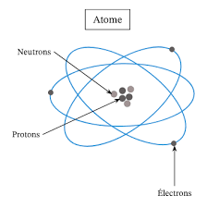
nom complet: James Chadwick
nationalité: Anglais
Periode de temps: 1891 à 1974
Découverte: Il y a un neutron dans le noyau

